Slide 1

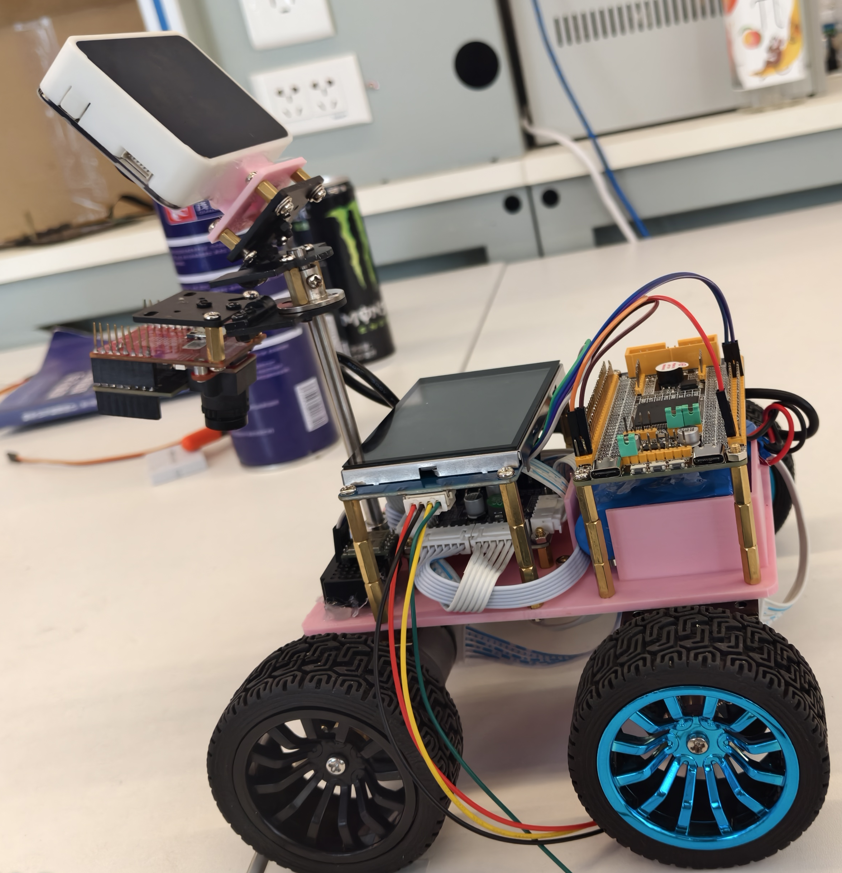
2025
梦想起航
携手共赢
新漫杯挑战组答辩
主讲人：张恒瑞
2025-10-09

Slide 2
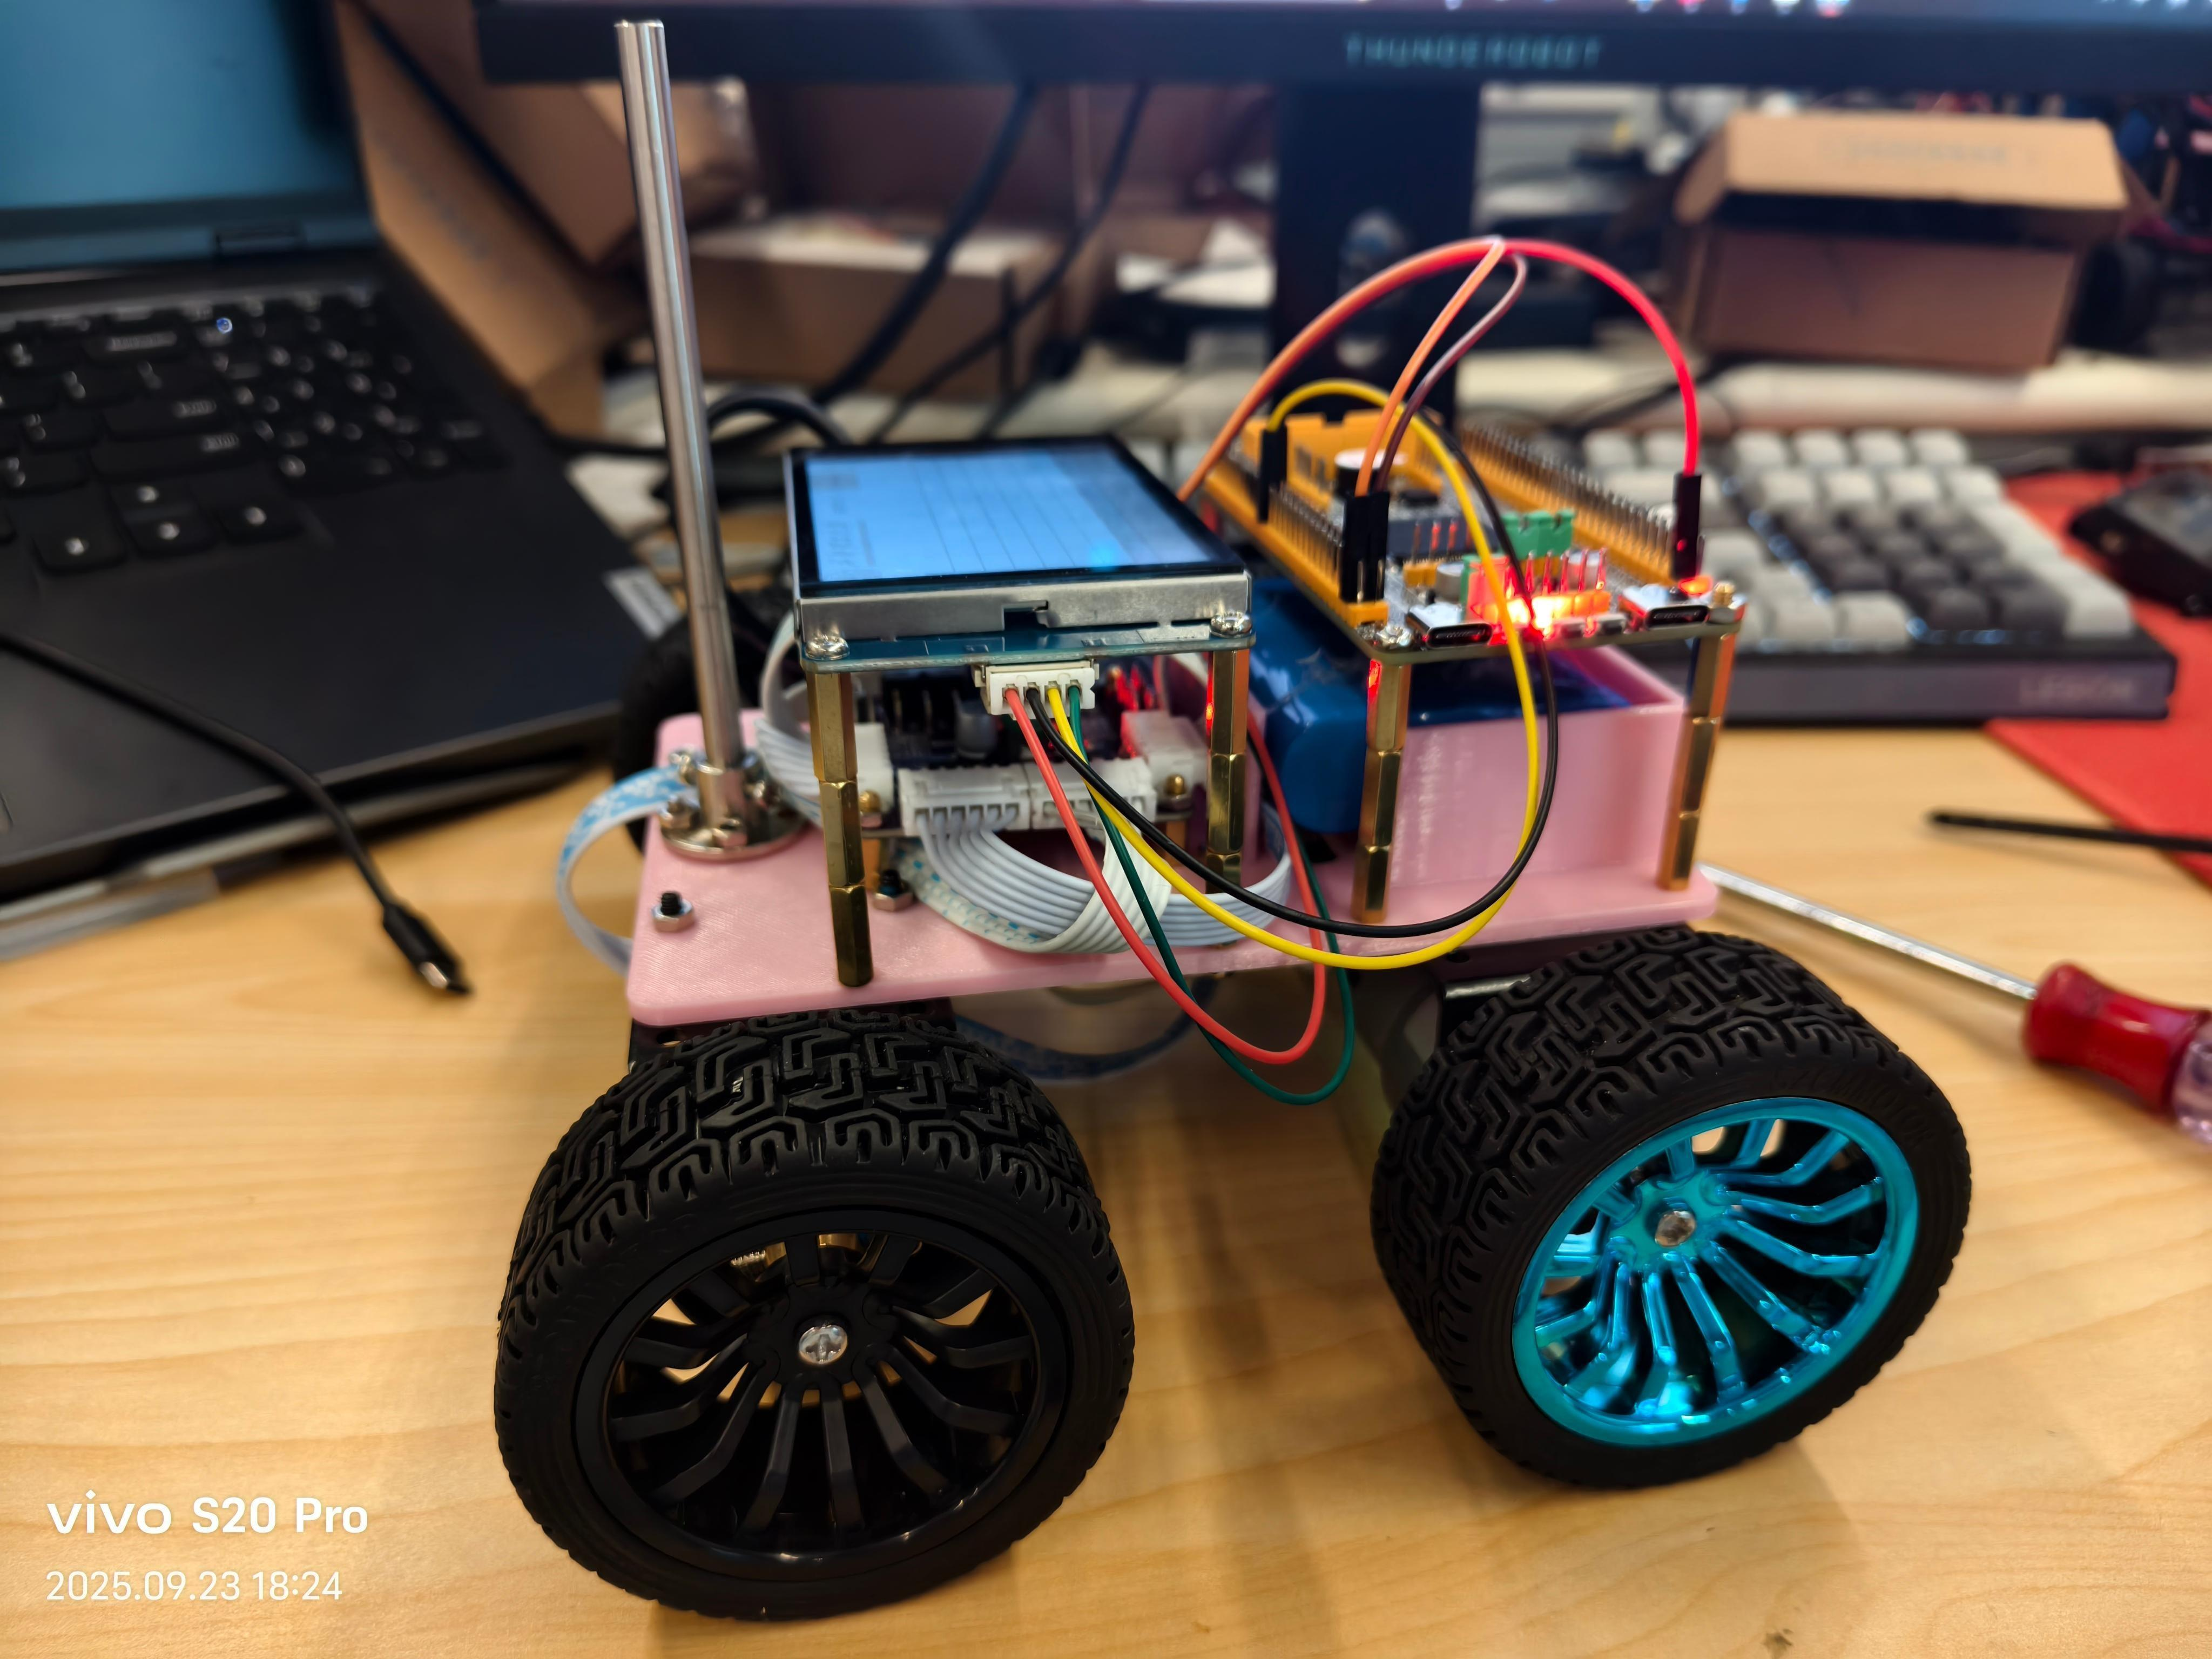
目录
01
方案设计
05
02
研制过程与成果
03
经验总结

Slide 3
01
方案设计

Slide 4
FreeRTOS系统
利用FreeRTOS对显示屏，循迹，IC读取等多种模块进行统一调度
1.使用FreeRTOS可以让每各模块以线程的形式直观的显示出来，便于我们进行模块间的移植。
2.FreeRTOS作为一个成熟完善的实时操作系统，能在处理巡线，ic读取时实现快速响应。
3.通过线程优先级选择，我们可以保证的重要的任务如元素识别的优先进行。

Slide 5
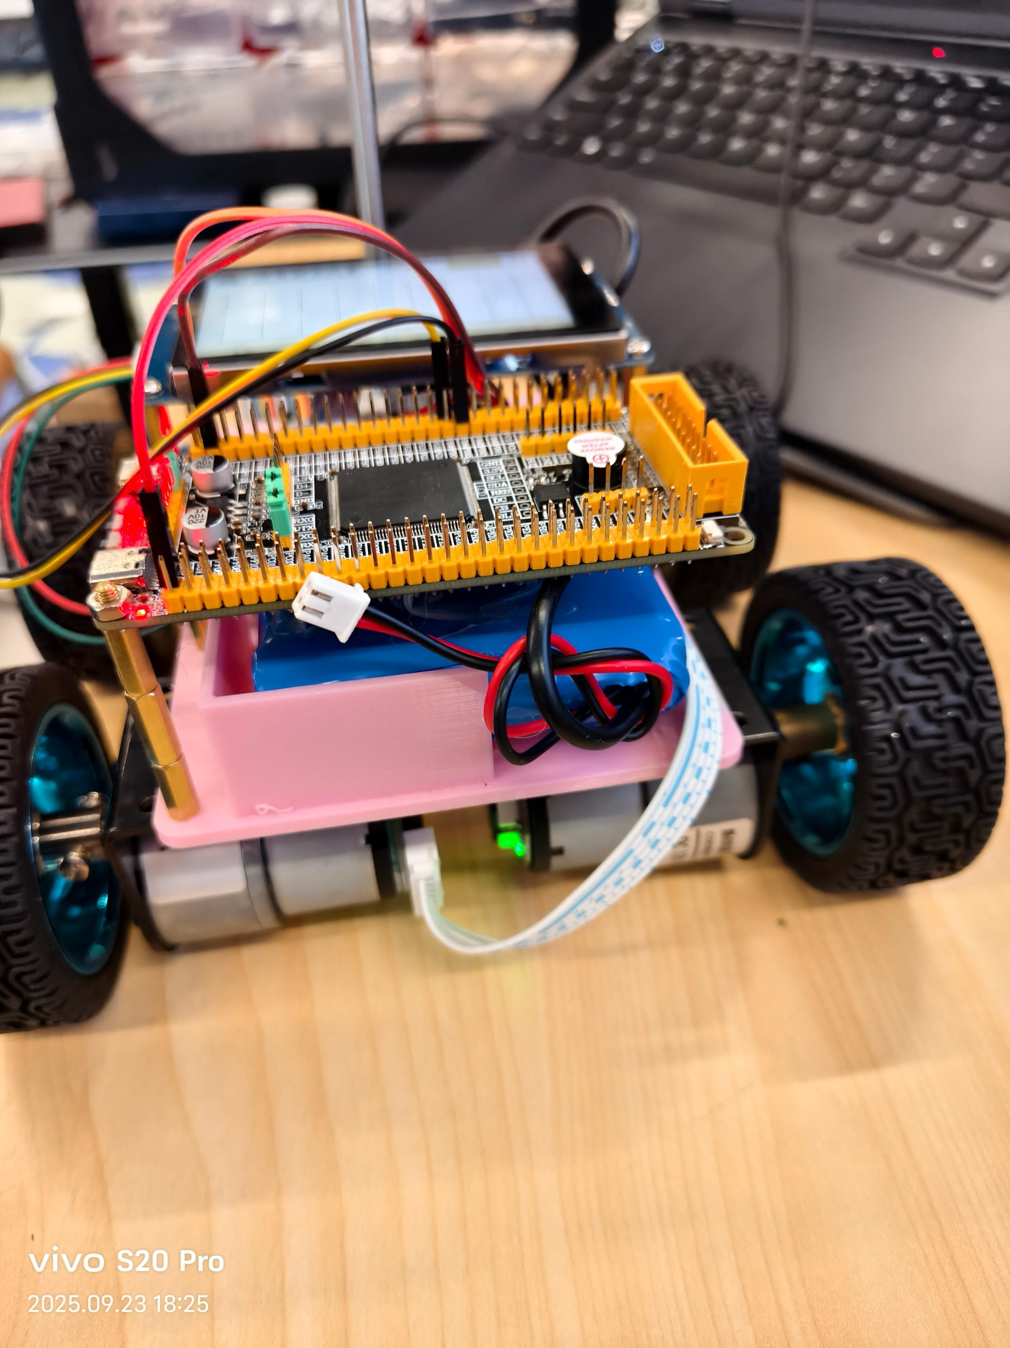
智能小车硬件架构
01
摄像头，ic读取模块，显示屏位置的布局
摄像头放于头部，进行路口识别，以及循迹显示，ic读取模块放在底部四个轮子中间，保证对ic卡的正常识别，显示屏置于中部，方便进行正常显示
02
采用STM32F407VET6
128KB,168Mhz保证足够的RAM空间，并且为历史路径和最短路径计算提供足够的算力
03
四驱动轮设计
在不打滑的同时提供足够的动力

Slide 6
02
研制过程与结果展示

Slide 7
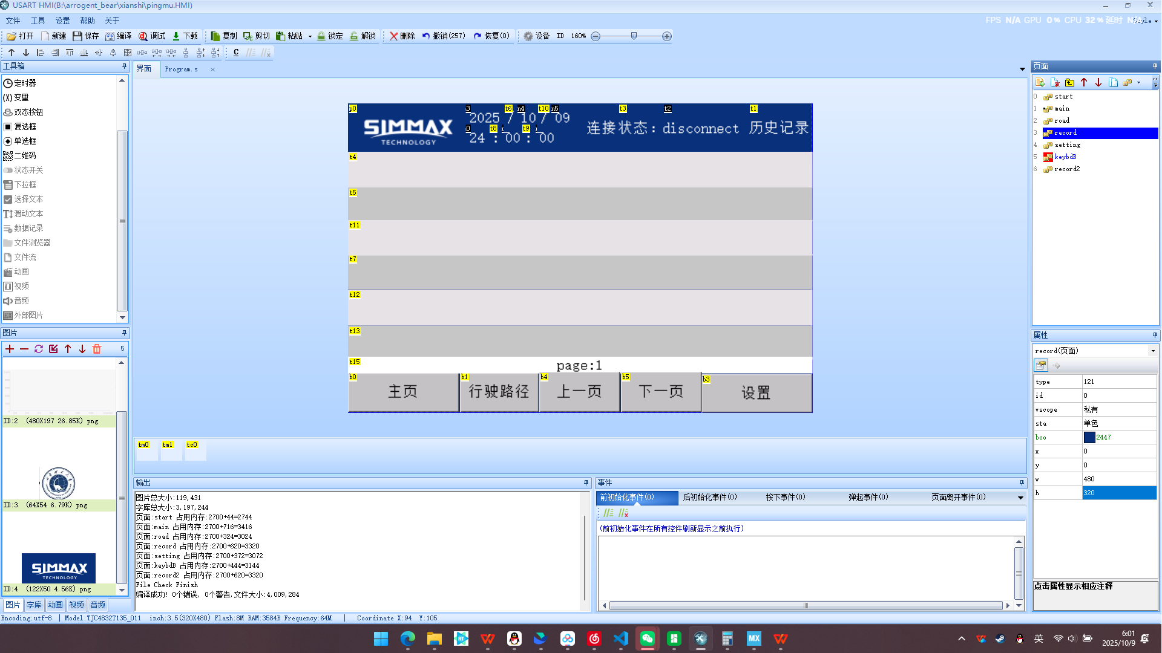
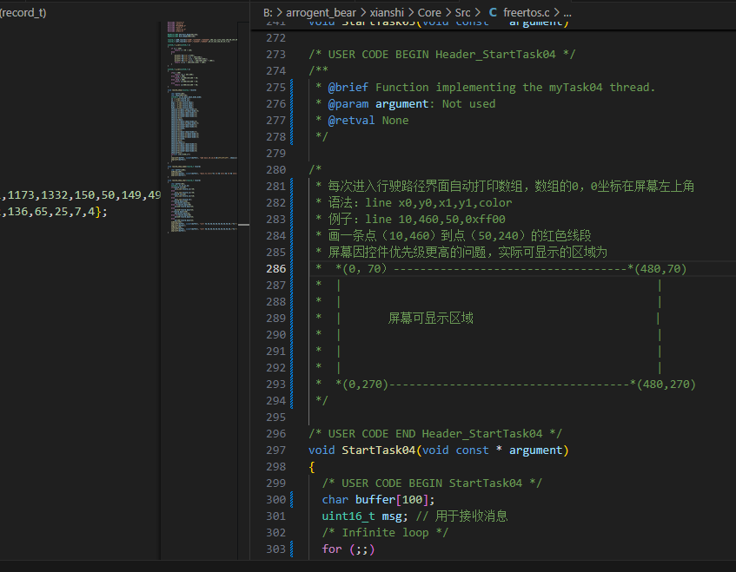
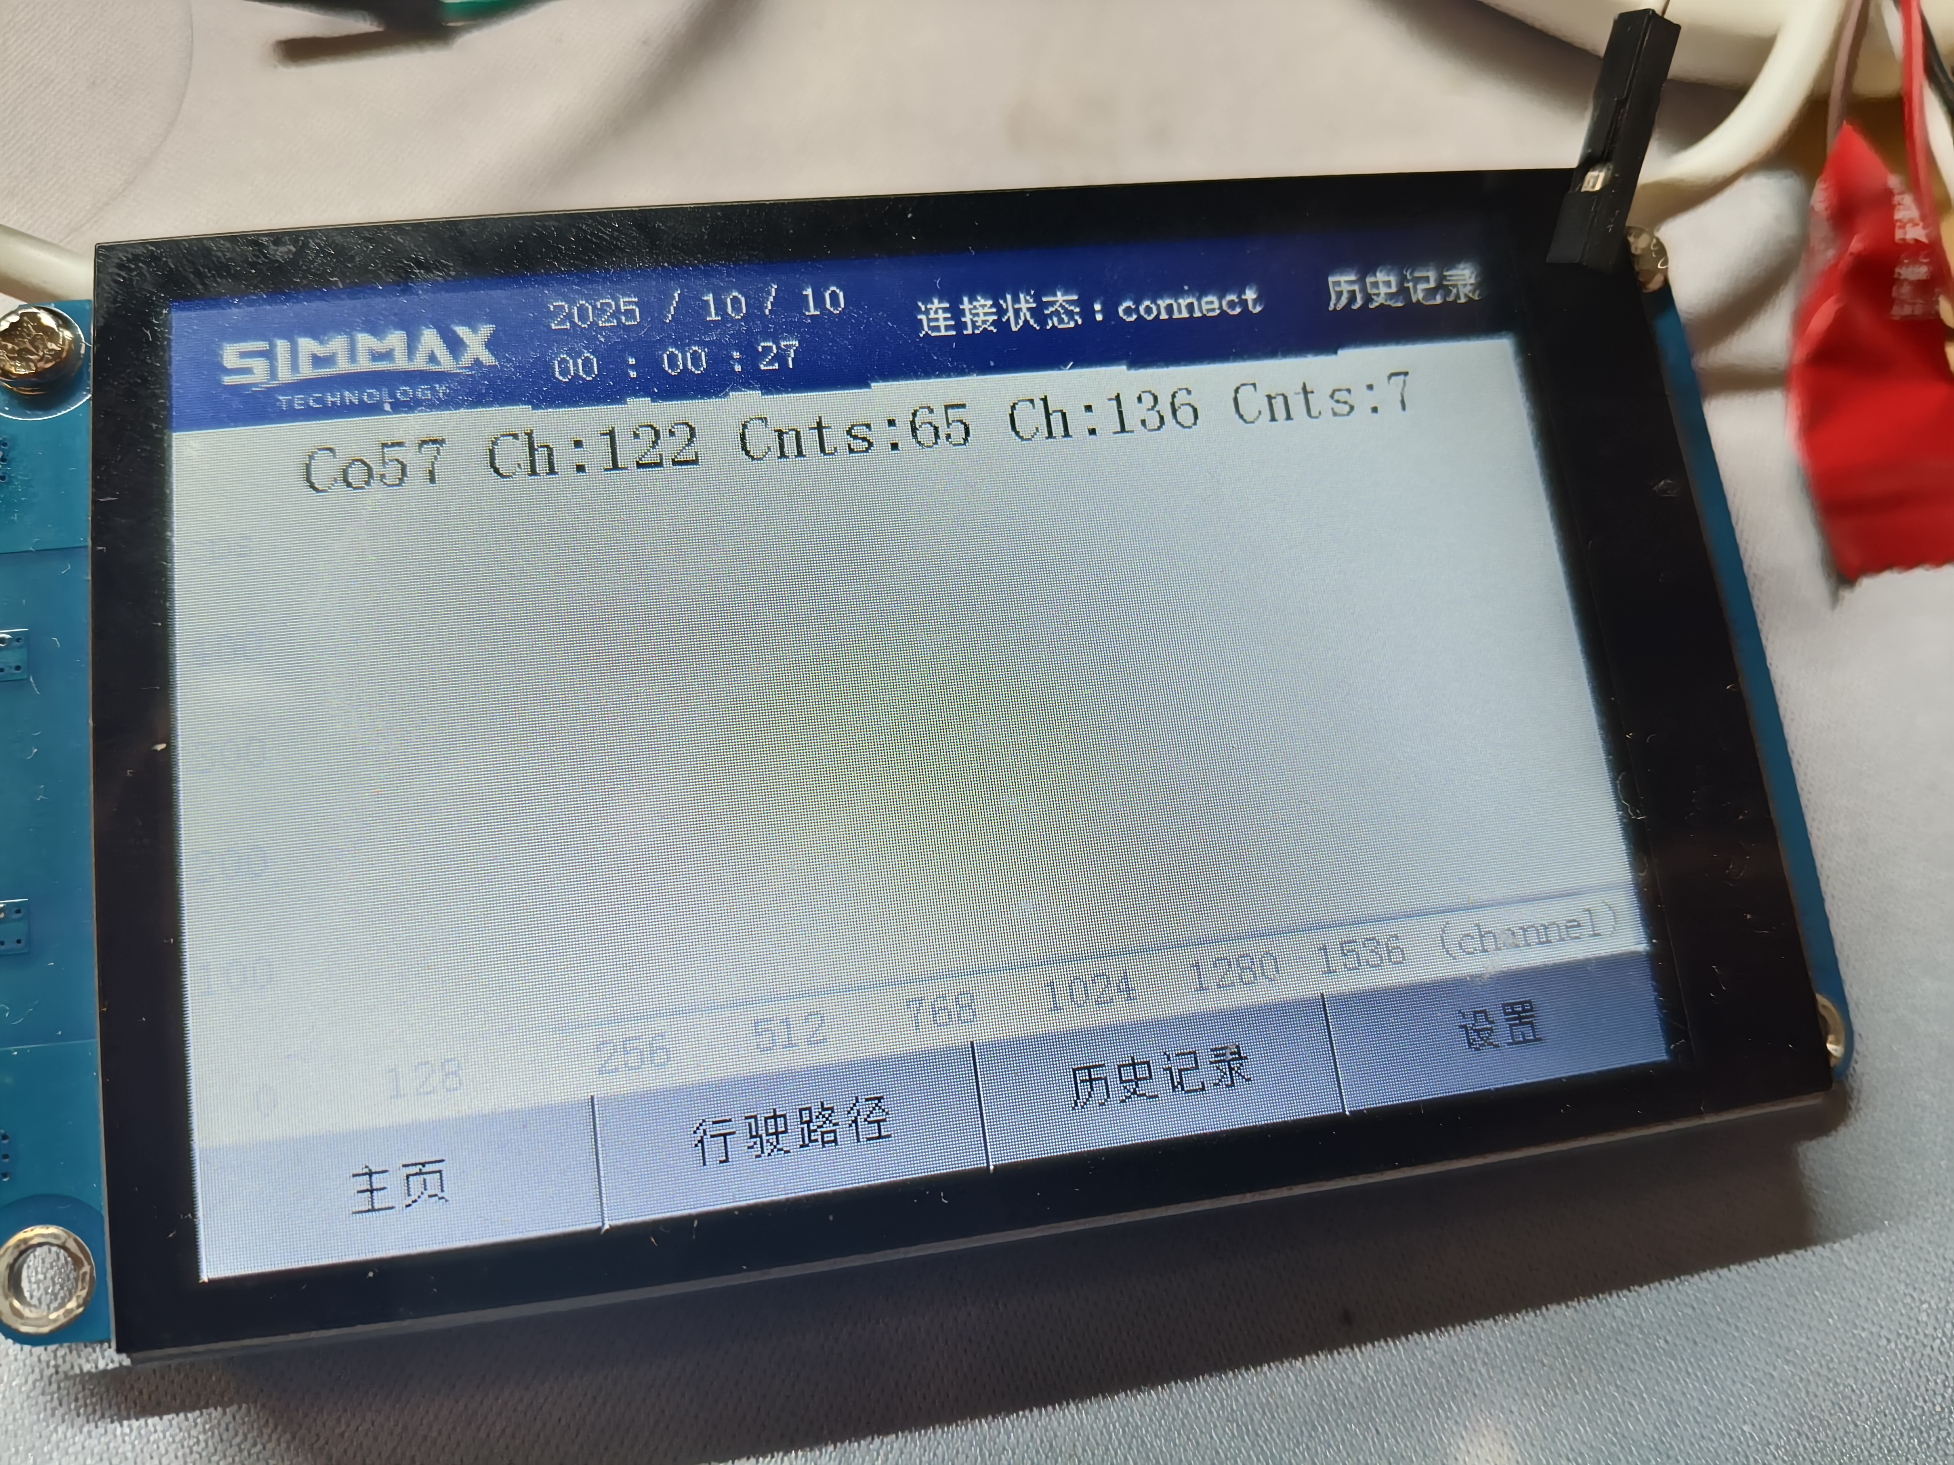
人机交互界面
01
人机交互界面的开发
利用陶晶驰官方的软件进行ui设计，利用一系列如曲线，按键之类的控件完成设计目标，通过串口与主控芯片进行交互
结果展示：

Slide 8
视觉识别
02
视觉算法设计

Slide 9
运动系统与路径处理
03
循迹算法与路径深度求索算法

Slide 10
IC卡读取与EPROM存储器
04
IC卡读取方式与EPROM存储器

Slide 11
03
经验总结

Slide 12
经验总结
及时沟通
成员交流各自模块设计思路，方便API接口的统一管理。
合理分工，方便任务落实
合理的分工能让我们的项目完成更高效，并且出现bug时更容易找出
采用合理算法，能减少调试难度
此处添加详细文本描述，建议与标题相关并符合整体语言风格，语言描述尽量简活生动
系统集成与调试
容错设计
模块化分工后，大家的模块单独能跑通，融合到一起就会出现问题，可能是负载过多导致电源供电不足
程序时要根据经验与仿真，根据可能出现的的故障提供不同解决方案，避免系统单点故障导致整个项目失败。

Slide 13
2025
梦想起航
携手共赢
谢谢观看！
主讲人：张恒瑞
2025-10-09

